Slide 1
Réunion publique
Vendredi 7 juin 2024
Salle Saint-Lautier

Slide 2
Au programme
1 - Méthode
2 - Bilan de la période
3 - Actions à venir

Slide 3
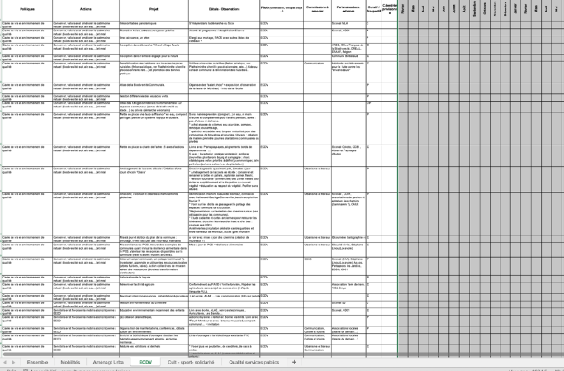
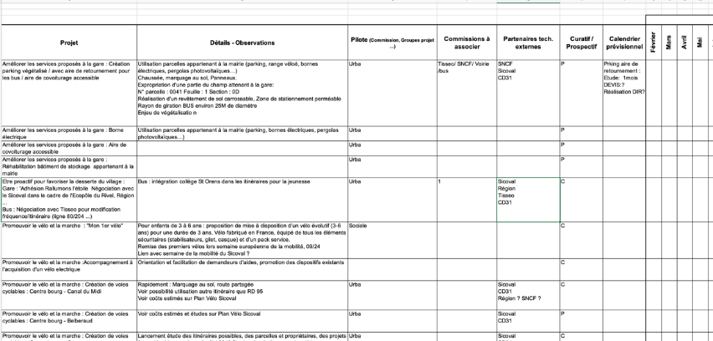
1 - Méthode
Plan à deux ans
Organisation par commission
Tableau de programmation
Janvier-Mars : Phase de découverte
Agents
Associations
État des lieux
Avril-Juillet : Phase de prise en main
Objectifs fixés pour chaque commission
Rencontres thématiques

Slide 4
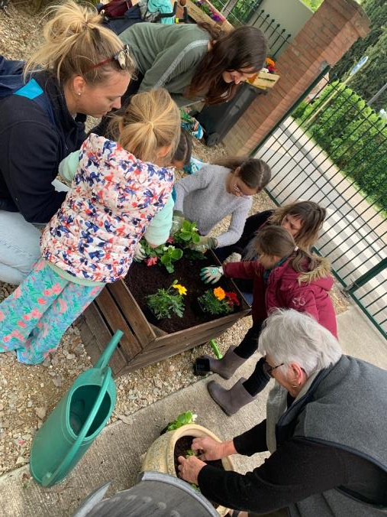
2 - Bilan de la période
Vie associative, action sociale et …..
Recrutement d’un agent dédié
Suivi du Centre Communal d’Action Sociale (CCAS)
Animation de la bibliothèque et du réseau des Médiathèques de l’Hers
Ateliers : jardinage, numérique, parentalité…
Aide aux personnes (accueil, information et orientation) et à l’instruction des dossiers
Développement des partenariats
Renforcement du maillage partenarial : bailleurs sociaux, Sicoval, CAF Conseil Départemental
Echanges réguliers avec les associations

Slide 5



2 - Bilan de la période
… communication
Un conseil municipal mensuel
Plus pédagogique, plus accessible
Suivi d’un temps d’échange avec le public
Procès-Verbaux
Un partage régulier d’informations
Supports numériques : PanneauPocket,
Site internet, Facebook
Support papier : Montlaur Infos

Slide 6
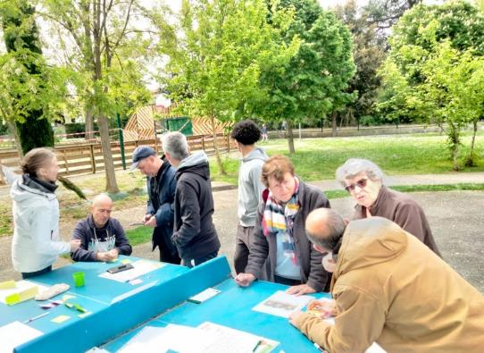
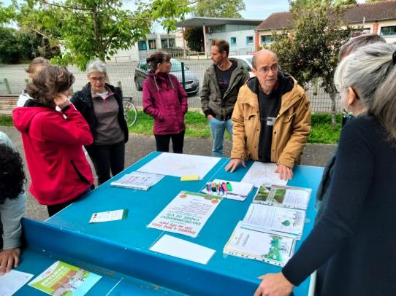
2 - Bilan de la période
Environnement…
Zones d’accélération énergétique (ZAEnR)
Etablissement du plan
Consultation
Vote en conseil municipal
1ère rencontre thématique avec les habitants
Présentation de la commission
Villes et villages fleuris & charte de l’arbre
Premier état des lieux et identification des enjeux prioritaires

Slide 7
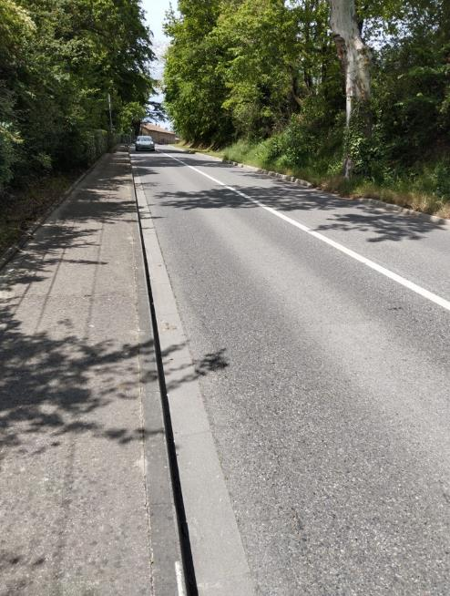
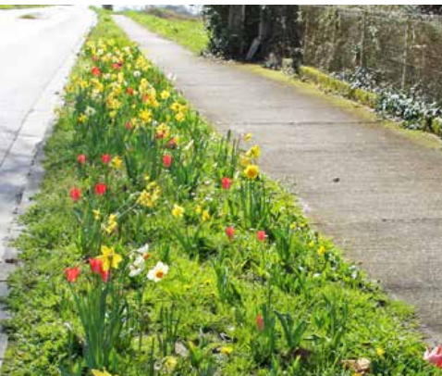
2 - Bilan de la période
… et cadre de vie
Espaces verts
Nettoyage de l’entrée le long de la RD16
Identification des espaces verts
Diagnostic du matériel et réparation
Planification avec les agents

Slide 8
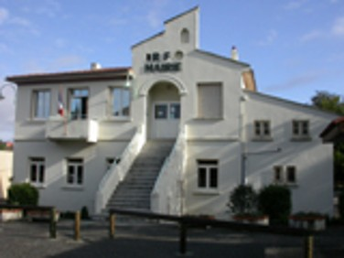
2 - Bilan de la période
Finances et ressources humaines
Élaboration du budget
Amélioration des outils de travail
Budget 2024 réaliste et permettant de faire vivre la commune
Diagnostic informatique
Rencontre avec les agents
Découverte des fonctionnements des différents services
Découverte des outils disponibles (Etat, …)

Slide 9
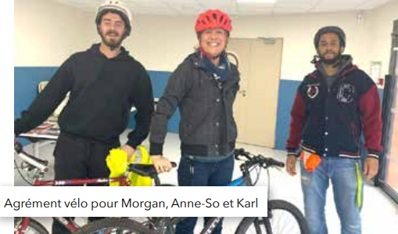
2 - Bilan de la période
Education et jeunesse
Réception des travaux ALAE
Préparation de la fête de l’ALAE
Suspension du projet mairie-ALAE en vue de l’étude globale
Aide aux devoirs
Travail sur la cohérence éducative
Comité de pilotage du PEDT
Formation des Animateurs
Brevet d’Aptitude aux Fonctions d’Animateur (BAFA) pour 2 animateurs
3 animateurs agréés pour accompagner le Projet Vélo mené par les enseignants

Slide 10
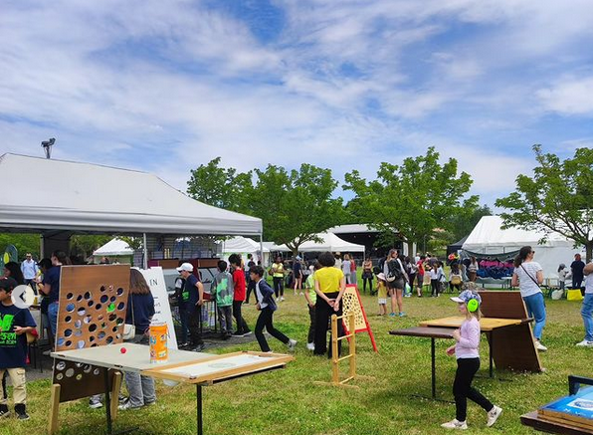
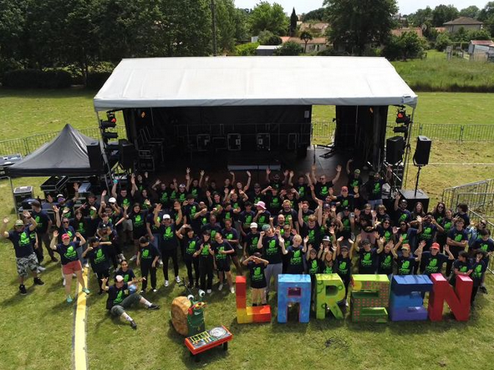
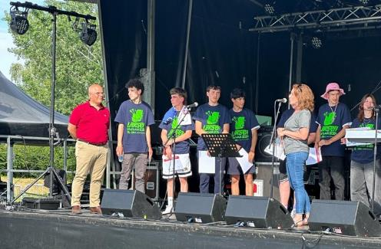
2 - Bilan de la période
Culture et loisirs
Festival Larsen
Par et pour les jeunes du Sicoval
Développer l’accès à la Culture
Valoriser l’engagement
Fête locale
Convivialité pour petits et grands
Collaboration du Comité des Fêtes avec d’autres associations

Slide 11
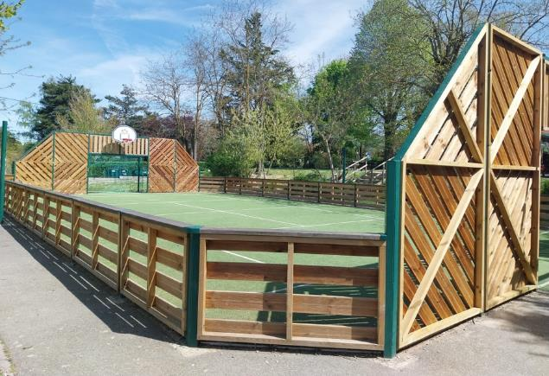
2 - Bilan de la période
Travaux et…
Fondargent
Déconstruction ….
Réfection réseau eau potable
Réparation de la voirie
Diagnostic du 10 route de Donneville
Procédure d’acquisition de la maison de l’angle pour sécurisation
Sécurisation du carrefour du Chemin de Potié
Maison des associations
Diagnostic sanitaire avec bureau d’études
Priorisation des interventions
Restauration du City-Park
Changement des barrières en bois
Réfection du sol

Slide 12
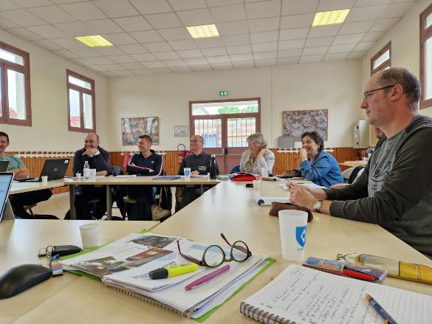
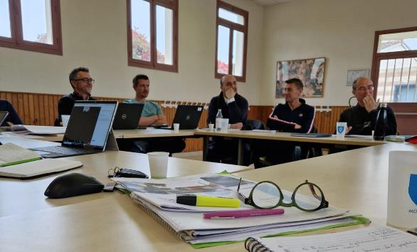
2 - Bilan de la période
…urbanisme
Projet de requalification urbaine de Montlaur
Présentation des intentions aux partenaires
Rencontre des techniciens : Sicoval, HGI-ATD, Cerema…
Dialogue avec les partenaires sur les mobilités
Projet de la ZAC du Rivel
Intégration de la commune de Montlaur dans l’instance de décision du projet Ecoparc du Rivel
Inscription du projet de développement de la gare dans le programme

Slide 13
3 - Actions à venir
Action sociale
Programme d’actions du CCAS
Création du livret d’accueil nouveaux arrivants
Valorisation des entreprises de la commune
Éducation et jeunesse
Poursuite du chantier jeune du mercredi
Mise à jour de la convention territoriale globale (CTG)
Cadre de vie
Mise en application de la Charte de l’Arbre
Collaboration avec Arbres et Paysages d’Autan (APA)

Slide 14
3 - Actions à venir
Évènements
Fête de l’ALAE/APE – Vendredi 14 juin
JO des 5 clochers – Samedi 13 juillet
Marché de Noël de l’école
Concert à l’église proposé par Eleuthère
Renforcement du travail avec les agents
Diagnostic RH
Amélioration des outils de travail
Diagnostic informatique
Passage en comptabilité analytique et automatisation des procédures
Travaux
Mise en sécurité du 10 route de Donneville
Restauration de la couverture de la Maison des associations
Sécurisation du talus de l’école

Slide 15
3 - Actions à venir
Requalification urbaine de Montlaur
Diagnostic des études existantes
Travail avec Haute-Garonne Ingénierie
Sollicitation via la Plateforme
Lancement de la prospective financière
Diagnostic en collaboration avec le Conseil d’architecture, d’urbanisme et d’Environnement (CAUE)
Concertation sur des thématique ciblée
Définition des enjeux
Aide à la rédaction du cahier des charges pour l’élaboration du plan-guide et des fiches-actions

Slide 16
3 - Actions à venir
Requalification urbaine

Slide 17
3 - Actions à venir
Requalification urbaine

Slide 18
Temps d’échange
À vous la parole

